Slide 1
输入管理类

Slide 2
📌 问题背景
到目前为止，我们已经能渲染出漂亮的画面，但游戏世界还是静悄悄的——我们无法与之交互。是时候打破这片沉寂，为引擎装上 "神经系统" 了。本节课，我们将构建一个强大且高度可配置的输入管理模块 InputManager。

Slide 3
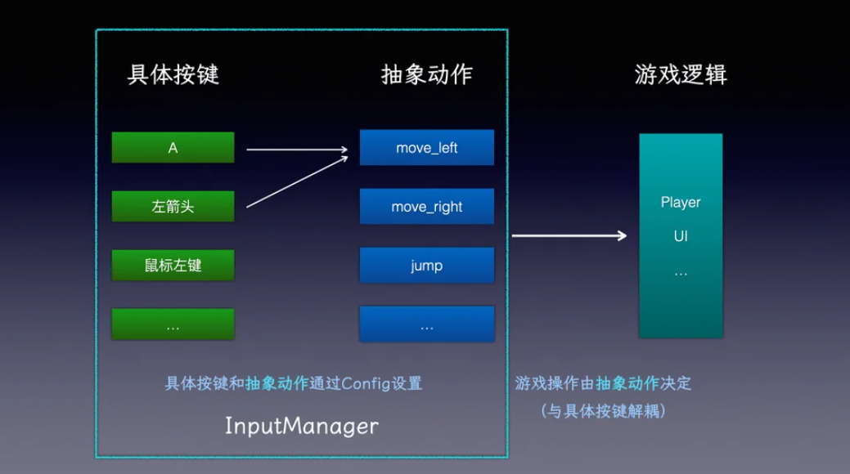
设计目标

Slide 4
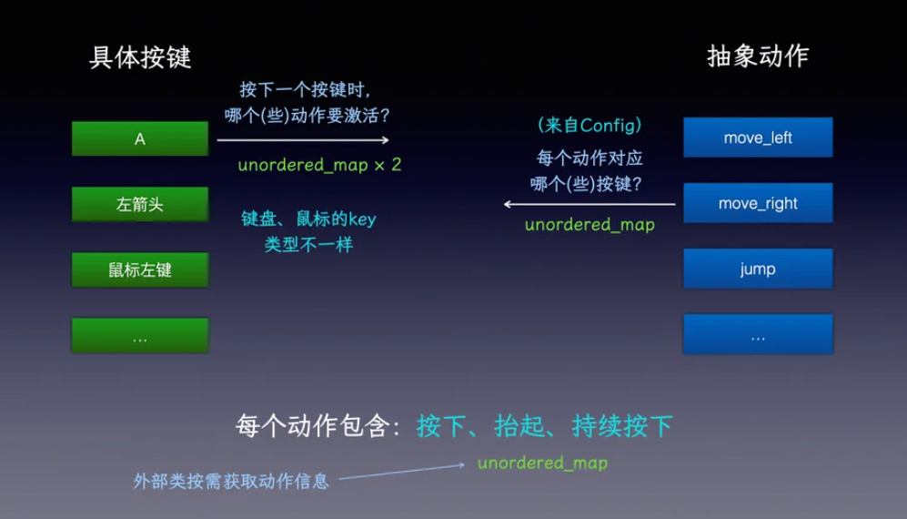

Slide 5
我们的目标是建立一个系统，它能：
🎯 抽象化输入：游戏逻辑不应该关心玩家按的是"W键"还是"手柄上摇杆"。它只关心"向上移动"这个动作（Action）。我们将把具体的物理按键（键盘、鼠标、手柄）映射到抽象的游戏动作上
⚙️ 易于配置：所有的按键映射都将定义在我们的 config.json 文件中，玩家（或开发者）可以轻松修改键位，而无需改动一行代码
📊 精确的状态管理：区分"刚刚按下"、"持续按住"和"刚刚释放"这三种状态对于实现某些游戏机制（如跳跃、蓄力攻击）至关重要

Slide 6
💡 我们将分两步来完成这个模块：首先实现一个功能完整的版本，然后利用现代 C++ 的特性对其进行一次优雅的重构。

Slide 7
第一步：构建功能完备的 InputManager

Slide 8
1. 架构设计
InputManager 将成为我们处理所有输入的唯一入口。它的核心工作流程如下：
阶段 | 说明
初始化 | 在构造时，从 Config 模块读取 input_mappings。然后，它会建立两个反向映射表：一个是从 SDL_Scancode（键盘按键）到动作列表，另一个是从 Uint8（鼠标按钮）到动作列表
每帧更新 | 在游戏主循环的最开始被调用。它会处理所有 SDL 事件队列中的事件（如 SDL_EVENT_KEY_DOWN），并据此更新内部所有动作的状态
状态查询 | 提供 isActionDown(), isActionPressed(), isActionReleased() 等接口，供游戏逻辑的其他部分查询特定动作的当前状态

Slide 9
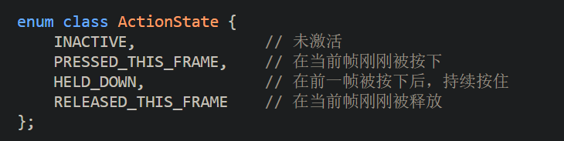
2. 动作状态机 ActionState
为了精确捕捉按键的每一个瞬间，我们定义了一个枚举类 ActionState：

Slide 10
状态转换说明
InputManager::update() 方法会负责在这个状态机之间进行正确的转换。例如，上一帧是 PRESSED_THIS_FRAME 的动作，如果在本帧没有收到"释放"事件，它的状态就会自动变为 HELD_DOWN。

Slide 11
3. 实现 InputManager
我们在 src/engine/ 下创建 input 目录，并添加 input_manager.h 和 input_manager.cpp。
🎯 重要功能：由于我们使用了逻辑分辨率，鼠标的物理窗口坐标需要通过 SDL_RenderCoordinatesFromWindow 转换成游戏世界中的逻辑坐标，这对于 UI 交互至关重要。

Slide 12
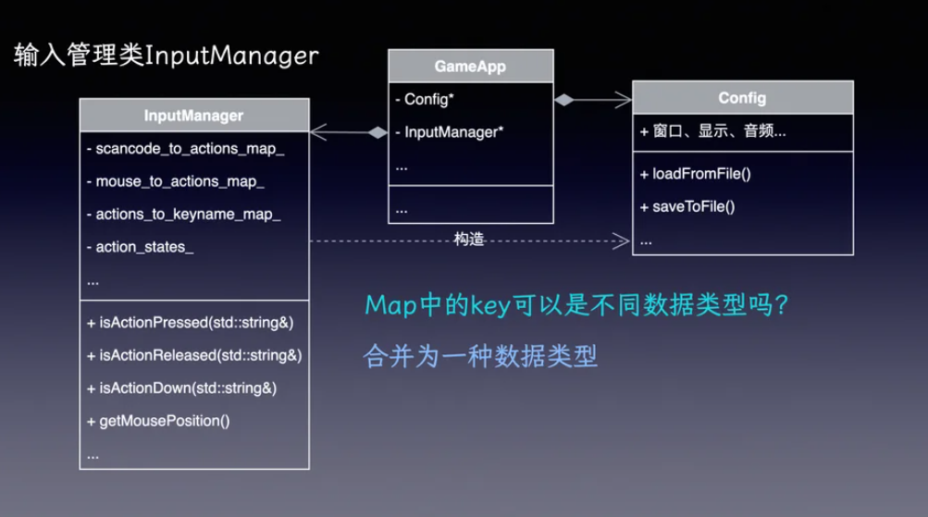
4. 集成到 GameApp

Slide 13
第二步：使用 std::variant 进行重构

Slide 14
🤔 为什么要重构？
我们第一版的实现是有效的，但存在一个设计上的小瑕疵：我们用了两个独立的映射表来处理键盘和鼠标输入。
问题：如果未来我们要加入手柄支持，就得再加第三个映射表。这不符合"开放-封闭原则"，扩展性较差。
💡 C++17 的解决方案：std::variant 是一个类型安全的联合体，可以存储多种不同类型的值。我们可以用它来创建一个统一的映射表。
// 旧版 - 不够优雅
std::unordered_map<SDL_Scancode, ...> scancode_to_actions_map_; std::unordered_map<Uint8, ...> mouse_button_to_actions_map_;

Slide 15
改进实现
input_manager.h（重构版）
关键改动：
使用 std::variant<SDL_Scancode, Uint32> 定义统一的键类型
将两个旧的映射表合并为一个 input_to_actions_map_
⚠️ 注意：SDL_MouseButtonEvent 中的 button 在 SDL3 中是 Uint32 类型

Slide 16
input_manager.cpp（重构版）
在 initializeMappings 和 processEvent 中，无论是键盘的 scancode 还是鼠标的 button，都可以直接作为新映射表 input_to_actions_map_ 的键来使用，std::variant 会自动处理底层的类型匹配。代码逻辑变得更加统一和简洁。

Slide 17
🎯 重构的优势
特性 | 旧版本 | 重构版本
映射表数量 | 2 个（键盘、鼠标各一个） | 1 个统一映射表
扩展性 | 每新增输入设备需要新增映射表 | 只需在 variant 中添加新类型
代码复杂度 | 需要分别处理不同输入类型 | 统一处理逻辑
类型安全 | 一般 | 强类型安全（variant）

Slide 18
✨ 关键要点
这次重构没有改变 InputManager 的任何外部行为，但其内部结构变得更加：
✅ 优雅：单一映射表，代码更简洁
✅ 健壮：类型安全的 variant
✅ 可扩展：为未来支持更多输入设备（手柄、触摸屏等）做好了准备
💡 这正是一个优秀系统设计的体现：在不改变外部接口的情况下，优化内部实现。

Slide 19
📚 总结
通过本节课，我们为引擎构建了一个强大的输入管理系统：
抽象化设计：将物理按键映射到游戏动作，解耦输入和逻辑
精确状态管理：实现了完整的按键状态机
配置驱动：所有按键映射可通过 JSON 配置
现代 C++ 实践：使用 std::variant 提升代码质量
现在，我们的引擎不仅能"看"（渲染），还能"感知"（输入）了！🎮

